Slide 1

Historique des Révolutions Industrielles
Concept et objectifs de l'industrie 4.0
Les outils composant cette révolution
Les Enjeux de cette modification industrielle
Conclusion et Vidéo
L'industrie 4.0

Slide 2

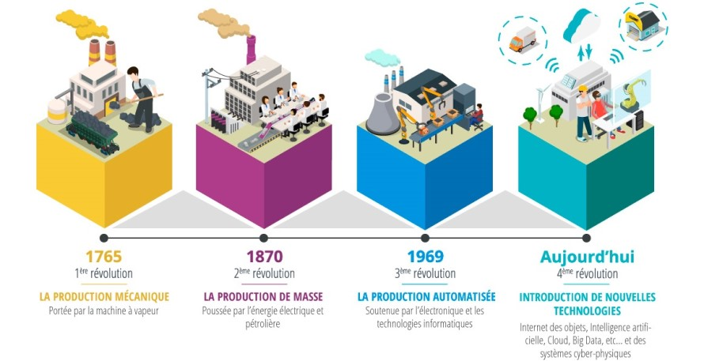
sf
Il était une fois … L'industrie

Slide 3

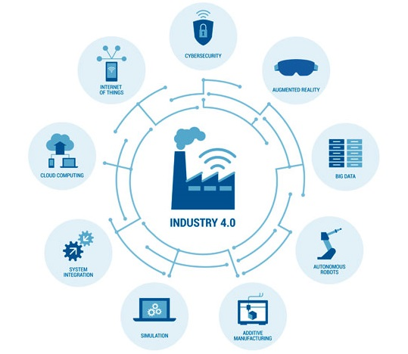
Les outils de l'industrie 4.0

Slide 4
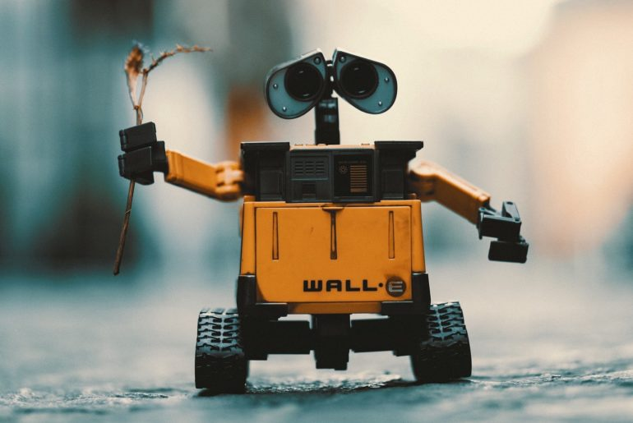

Robots autonomes (Autonomous robots)

Slide 5
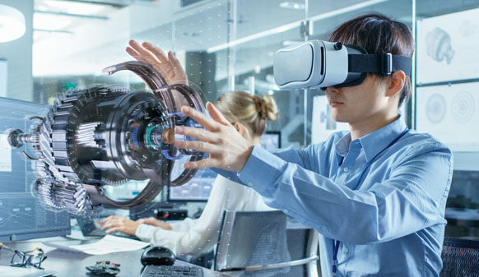

Simulation (perspective 3D)

Slide 6
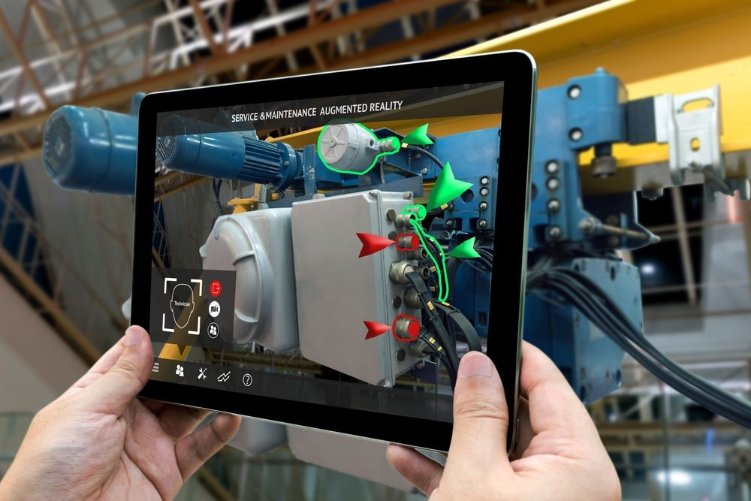

Réalité augmentée

Slide 7
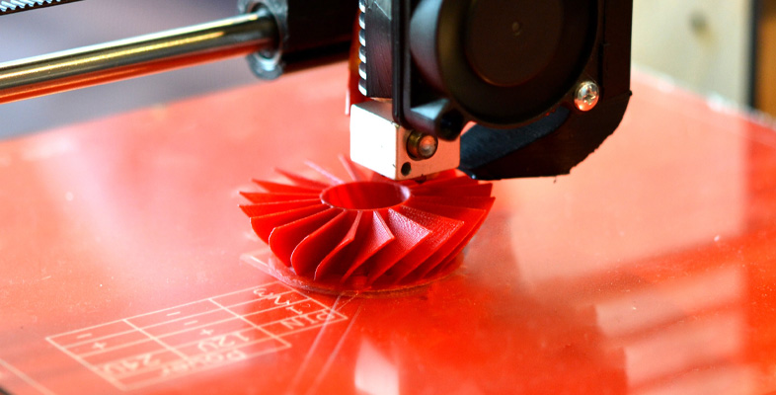

La fabrication additive

Slide 8
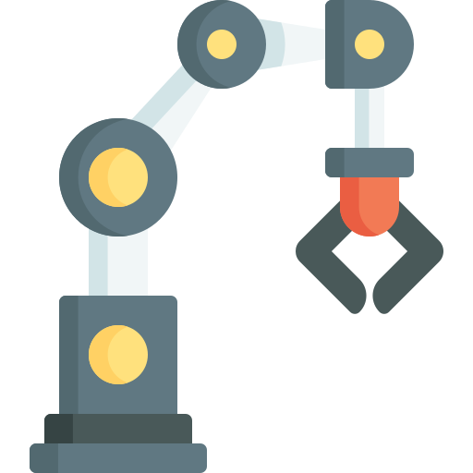
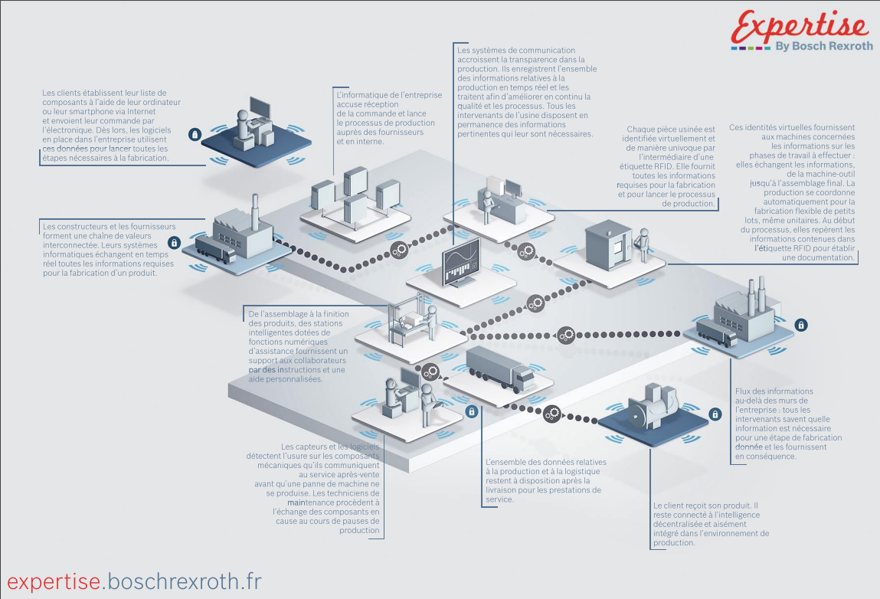
Les ouLes outils de l'industrie 4.0
tils de l'industrie 4.0​
Schéma de l'industrie 4.0

Slide 10
